Slide 1
05. CSS 기초
05-1
스타일과 스타일 시트
05-2
주요 선택자
05-3
캐스캐이딩 스타일 시트(CSS)
05-4
CSS3와 CSS 모듈

Slide 2
스타일과 스타일 시트
p186
스타일과 스타일 시트
스타일(style) : HTML 문서에서 자주 사용하는 글꼴이나 색상, 정렬, 각 요소들의 배치 방법 등 문서의 겉모습을 결정짓는 내용들
스타일 시트(style sheet) : 스타일을 관리하기 쉽도록 한 군데 모아놓은 것
왜 스타일을 사용할까?
웹 문서의 내용과 상관없이 디자인만 바꿀 수 있다.
내용과 디자인의 분리 – 웹 표준의 시작
디자인에 영향 없이 내용 수정하거나 내용은 건드리지 않고 디자인만 바꾸는게 가능
CSS Zen Garden 사이트 참고
다양한 기기에 맞춰 탄력적으로 바뀌는 문서를 만들 수 있다.
- 내용은 그대로 두고, 프린터나 스마트폰 브라우저 등 다양한 기기에 맞는 레이아웃을 만들 수 있다.

Slide 3
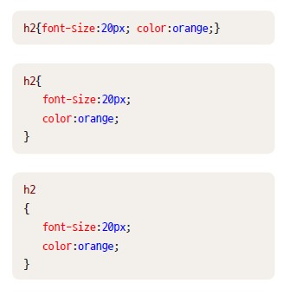
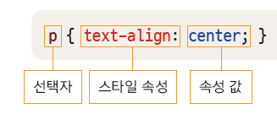
스타일과 스타일 시트
p190
스타일을 표기하는 방법
스타일 형식
모두 가능
선택자 : { 와 } 사이에 정의한 스타일 규칙이 적용될 대상.
속성과 속성 값 : ‘속성 : 속성 값’과 같은 형식으로 함께 표시하며, 속성/속성 값 쌍이 여럿일 경우에 세미콜론(;)으로 구분
스타일 주석
/*와 */ 사이에 주석 내용 입력
한 줄 또는 여러 줄을 입력 가능

Slide 4
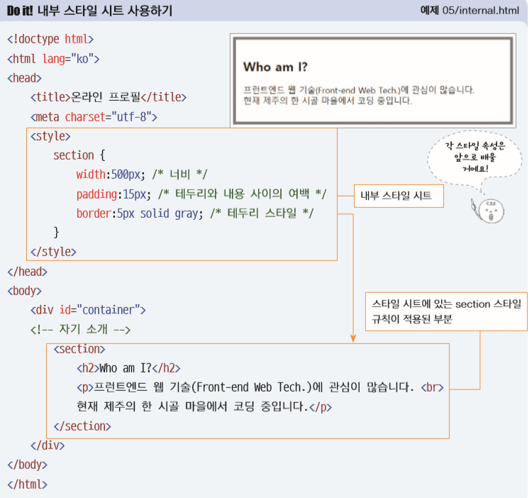
스타일과 스타일 시트
p190
내부 스타일 시트
사용할 스타일을 문서 안에 정리한 것
모든 스타일 정보는 <head> 태그와 </head> 태그 안에서 정의
<style> 태그와 </style> 태그 사이에 작성

Slide 5
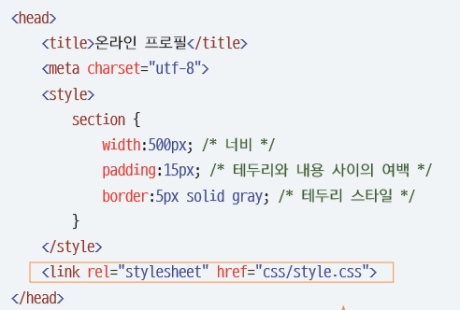
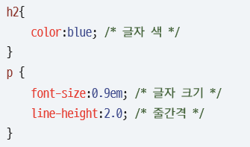
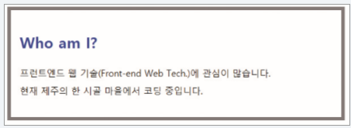
스타일과 스타일 시트
p191
외부 스타일 시트
여러 웹 문서에서 사용할 스타일을 별도 파일로 저장해 놓고 필요할 때마다 파일에서 가져와 사용
<style> 태그 없이 <link> 태그만 사용해 미리 만들어 놓은 외부 스타일 시트 파일 연결
style.css

Slide 6
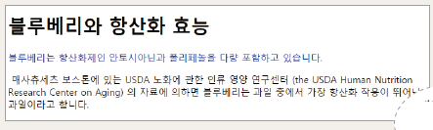
스타일과 스타일 시트
p193
인라인 스타일
스타일 시트를 사용하지 않고 스타일을 적용할 대상에 직접 표시
스타일을 적용하고 싶은 태그에 style 속성을 사용해 style=“속성: 속성 값;” 형태로 스타일 적용
<body>
<h1>블루베리와 항산화 효능</h1>
<p style="color:blue;"> 블루베리는 항산화제인 안토시아닌과 폴리페놀을 다량 포함하고 있습니다.</p>
<p> 매사츄세츠 보스톤에 있는 USDA 노화에 관한 인류 영양 연구센터 (the USDA Human Nutrition Research Center on Aging) 의 자료에 의하면
블루베리는 과일 중에서 가장 항산화 작용이 뛰어난 과일이라고 합니다. </p>
</body>

Slide 7

주요 선택자
p194
전체 선택자
페이지에 있는 모든 요소를 대상으로 스타일을 적용할 때 사용
다른 선택자와 함께 모든 하위 요소에 한꺼번에 스타일을 적용하려고 할 때 주로 사용
예)
* {
margin:0;
padding:0;
}
웹 브라우저마다 기본적으로 설정해 놓은 ‘패딩＇과 ‘마진＇ 의 기본 값이 있습니다. 브라우저마다 그 값이 똑같지 않기 때문에 일반적으로 전체 선택자(*)를 사용해서 패딩과 마진 값을 0으로 리셋합니다.

Slide 8

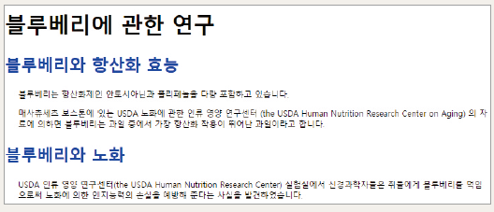
주요 선택자
p195
태그 선택자
문서에서 특정 태그를 사용한 모든 요소에 스타일이 적용됨
<head>
<title>블루베리(Blueberry)</title>
<style>
h2 {
color:blue;
}
p{
font-size:12px;
margin-left:20px;
}
</style>
</head>
<body>
<h1>블루베리에 관한 연구</h1>
<h2>블루베리와 항산화 효능</h2>
<p>블루베리는 항산화제인 안토시아닌과 폴리페놀을 다량 포함하고 있습니다.</p>
<p>매사츄세츠 보스톤에 있는 …… 과일이라고 합니다. </p>
<h2>블루베리와 노화</h2>
<p> USDA 인류 영양 연구센터…… 사실을 발견하였습니다. </p>
</body>

Slide 9
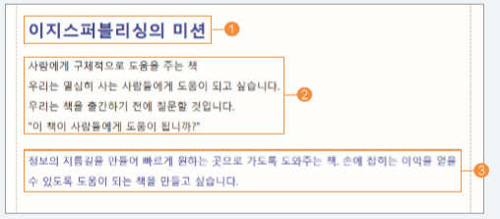
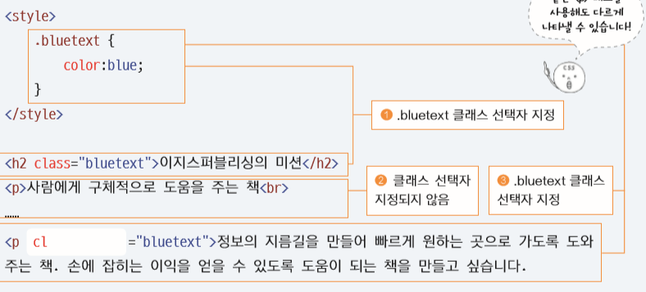
주요 선택자
p196
클래스(class) 선택자
문서 안에서 여러 번 반복할 스타일이라면 클래스 선택자로 정의. 마침표(.) 다음에 클래스 이름 지정

Slide 10
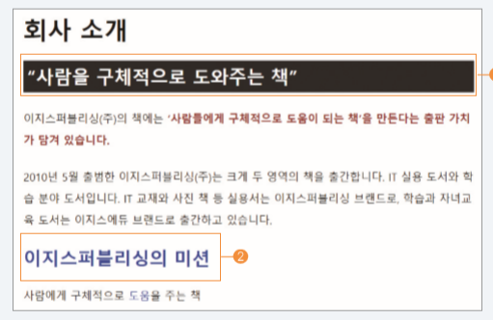
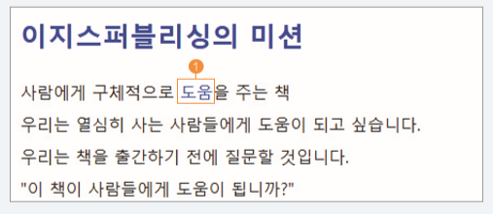
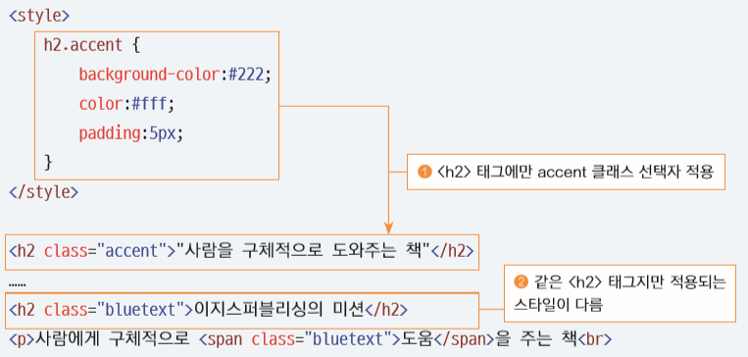
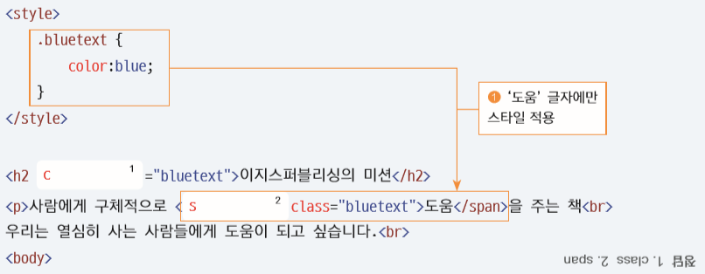
주요 선택자
p198
클래스(class) 선택자

Slide 11
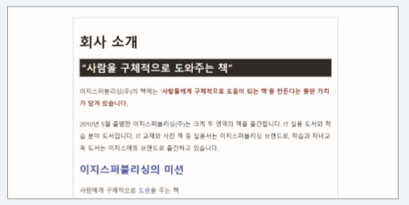
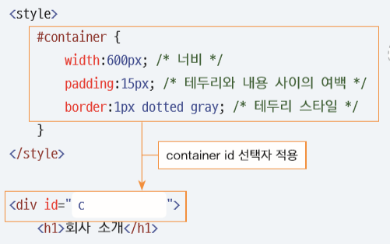
주요 선택자
p200
id 선택자
문서 안에서 한번만 사용한다면 id 선택자로 정의. 파운드(#) 다음에 id 이름 지정
class 선택자와 id 선택자의 차이
공통점 : 요소의 특정 부분에만 스타일 적용
차이점
클래스 선택자 : 문서 안에서 여러 번 반복
id 선택자 : 문서 안에서 한번만 사용

Slide 12

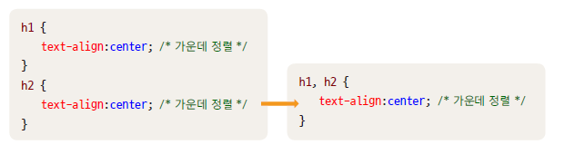
주요 선택자
P201
그룹 선택자
같은 스타일을 사용하는 선택자를 한꺼번에 정의
쉼표(,)로 구분해 여러 선택자를 나열

Slide 13
캐스캐이딩 스타일 시트(CSS)
P203
캐스캐이딩의 의미
캐스캐이딩(Cascading) : ‘위에서 아래로 흐른다’는 뜻
선택자에 여러 스타일이 적용될 때 스타일 충돌을 막기 위해 ‘위에서 아래로 흐르며 적용되는’ 방법을 선택
캐스캐이딩의 원칙
① 스타일 우선순위 - 스타일 규칙의 중요도, 적용 범위에 따라 우선순위가 결정되고 우선순위에 따라 위에서 아래로 스타일 적용
② 스타일 상속 - 태그들의 포함 관계에 따라 부모 요소의 스타일을 자식 요소로, 위에서 아래로 전달
※ 스타일 시트에서 ‘캐스캐이딩’은 가장 기본적인 개념이기 때문에 일반적으로 ‘스타일 시트’는 ‘캐스캐이딩 스타일 시트(CSS)’와 같은 의미로 사용됨

Slide 14
캐스캐이딩 스타일 시트(CSS)
P204
원칙 1: 스타일 우선 순위
1. 얼마나 중요한가에 따라
시스템에서 만든 스타일. 사용자가 제어할 수 없음
사용자 스타일 시트의 중요 스타일
제작자 스타일 시트의 중요 스타일
웹 사이트를 만들 때 제작자가 만든 스타일
중요 스타일
일반 스타일
브라우저
스타일
사용자 css
↓
제작자 css
제작자 css
↓
사용자 css
제작자 스타일 시트의 일반 스타일
브라우저 스타일 시트의 스타일
브라우저의 기본 스타일

Slide 15
캐스캐이딩 스타일 시트(CSS)
P205
원칙 1: 스타일 우선 순위
2. 얼마나 한정지을 수 있는가에 따라
3. 소스 순서에 따라
인라인 스타일
해당 태그에만 적용되는 스타일
중요도와 명시도가 같다면 소스 순서에 따라 결정
소스에서 나중에 온 스타일이 먼저 온 스타일을 덮어씀
id 스타일
지정한 부분에만 적용되는 스타일. 문서 안에서 한번만 사용
클래스 스타일
지정한 부분에만 적용되는 스타일. 문서 안에서 여러번 사용
태그 스타일
특정 태그에만 적용되는 스타일
문서 안의 같은 태그에 모두 적용

Slide 16
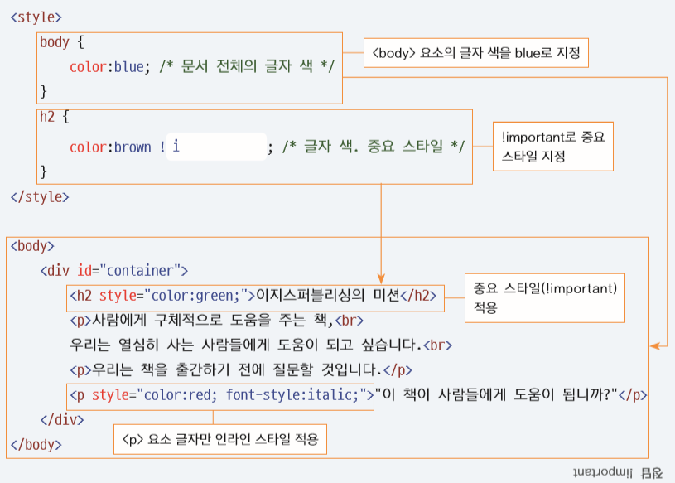
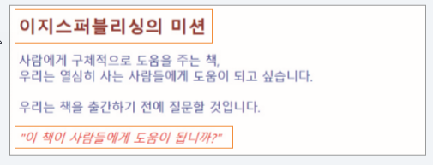
캐스캐이딩 스타일 시트(CSS)
P206
원칙 1: 스타일 우선 순위

Slide 17
캐스캐이딩 스타일 시트(CSS)
P206
원칙 2: 스타일 상속
자식 요소에서 별도로 스타일을 지정하지 않으면 부모 요소에 있는 스타일 속성들이 자식 요소로 전달됨.
상속을 이용하면 스타일 시트를 효과적으로 만들 수 있다
주의 스타일의 모든 속성이 부모 요소에서 자식 요소로 상속되는 것은 아님 (예, 글자 색은 상속되지만 배경 색은 상속되지 않음)
부모 요소로부터 스타일이 상속되는데 자식 요소에서 다른 스타일을 사용하고자 한다면, 즉, 스타일 충돌이 생긴다면 ‘중요도＇나 ‘명시도‘, ‘소스순서‘ 등에 따라 우선 순위 결정.

Slide 18
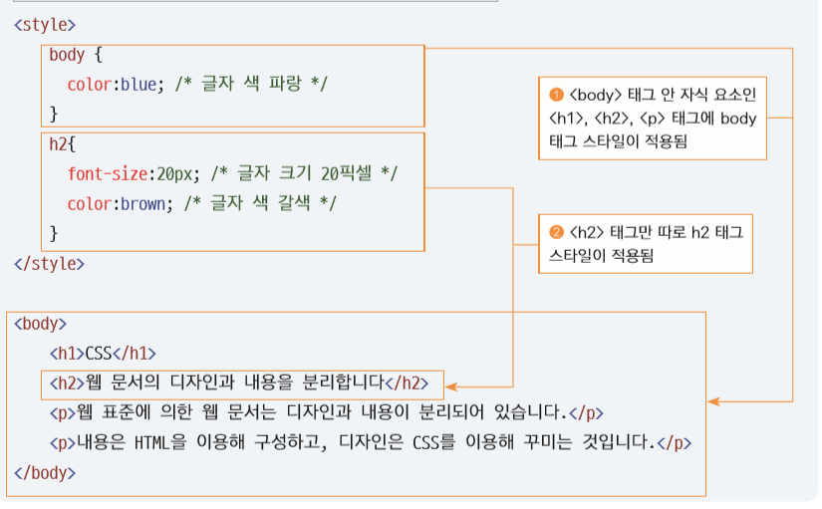
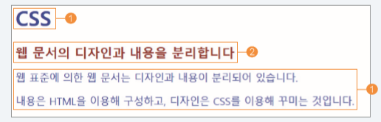
캐스캐이딩 스타일 시트(CSS)
P207
원칙 2: 스타일 상속

Slide 19
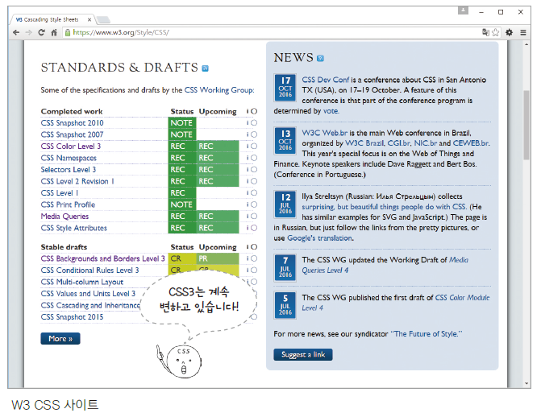
CSS3와 CSS 모듈
P209
CSS3란
CSS1 → CSS2 → CSS3
CSS2를 기본으로 새로운 규약들을 추가한 것이 CSS3
CSS2 규약 안에는 모든 스타일 규약이 담겨있어서 덩치가 크고 복잡해서 한꺼번에 업데이트하기 어려움 → CSS3부터는 배경이나 글꼴, 박스 모델 등 수십 개 기능을 주제별로 규약을 따로 만듦 ➔ “CSS 모듈 “ 이라고 부름
CSS 모듈별로 개발 진행 속도도 다르고 필요에 따라 계속 새로운 모듈이 생김 → CSS3는 한번에 표준 규약이 결정되지 않음.
W3C CSS 사이트로 이동하기

Slide 20
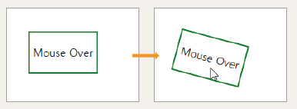
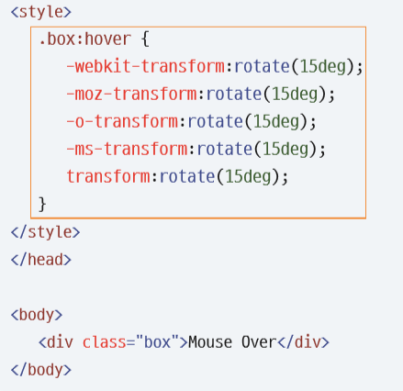
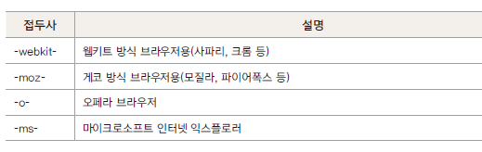
CSS3와 CSS 모듈
P211
CSS3와 브라우저 접두사
CSS3 모듈이 계속 개발되고 있는데 표준 규약이 아닌 속성들은 브라우저에 따라 다른 방식으로 지원됨 →속성 이름 앞에 접두사(prefix)를 붙여 브라우저별로 구분해야
표준 규약이 완성된 속성도 옛날 버전의 모던 브라우저 사용자를 고려하기 위해 브라우저 접두사를 붙여 사용하기도 함
크롬, 파이어폭스, 오페라, 사파리 등 웹 표준을 지원하는 브라우저.

Slide 21
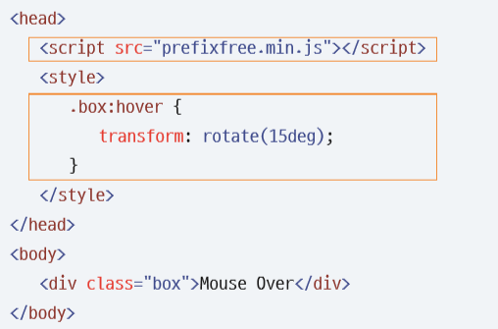
CSS3와 CSS 모듈
P212
브라우저 접두사를 자동으로 붙여준다
-prefix-free.js : 브라우저 벤더 접두사를 자동으로 붙여줌.
http://leaverou.github.io/prefixfree/ 에서 파일 다운로드
prefixfree.min.js 파일을 원하는 곳으로 복사하거나 옮김
<script> 태그를 이용해 웹 문서에 삽입 <script src="prefixfree.min.js"></script>
이제부터는 브라우저 접두사 없이 CSS3 속성 사용

